Slide 1
পরিচিতি
সবাইকে শুভেচ্ছা
মাহমুদা পারভীন
গার্হস্থ্য অর্থনীতি
ক্যাম আইডি-১৮৫
সিনিয়র শিক্ষক
বিষয়-গার্হস্থ্য বিজ্ঞান
ক্যামব্রিয়ান স্কুল অ্যান্ড কলেজ
শ্রেণি- অষ্টম

Slide 2
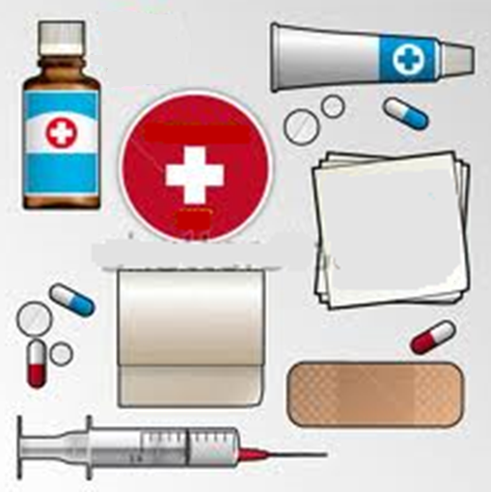
এই সরঞ্জামগুলো কোন কাজে ব্যবহার করা হয় ?
আহত ব্যক্তির চিকিৎসায়

Slide 3
আজকের পাঠ-
২য় অধ্যায় - (গৃহ পরিবেশের নিরাপত্তা)
পাঠ ১-গৃহ পরিবেশের নিরাপত্তা রক্ষায় করণীয়
ও প্রাথমিক চিকিৎসা

Slide 4
শিখনফল
এ পাঠ থেকে শিক্ষার্থীরা …
১। গৃহের নিরাপত্তা রক্ষায় করনীয় ব্যবস্থা গুলো বর্ণনা করতে পারবে
২। প্রাথমিক চিকিৎসা কী তা বলতে পারবে
৩।প্রাথমিক চিকিৎসা উদ্দেশ্যগুলো বলতে পারবে
এ পাঠ থেকে শিক্ষার্থীরা …
১। গৃহের নিরাপত্তা রক্ষায় করনীয় ব্যবস্থা গুলো বর্ণনা করতে পারবে
২। প্রাথমিক চিকিৎসা কী তা বলতে পারবে
৩।প্রাথমিক চিকিৎসা উদ্দেশ্যগুলো বলতে পারবে
এ পাঠ থেকে শিক্ষার্থীরা …
১। গৃহের নিরাপত্তা রক্ষায় করণীয় ব্যবস্থা গুলো বর্ণনা করতে পারবে
২। প্রাথমিক চিকিৎসা কী তা বলতে পারবে
৩।প্রাথমিক চিকিৎসা উদ্দেশ্যগুলো বলতে পারবে
৪।প্রাথমিক চিকিৎসা সরঞ্জামগুলো বলতে পারবে।

Slide 5
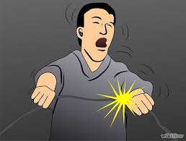
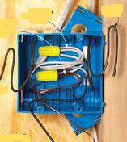
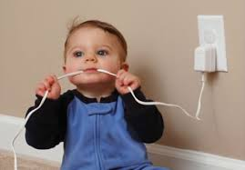
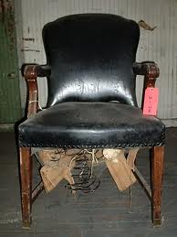
গৃহের নিরাপত্তা রক্ষায় করণীয় ব্যবস্থা
ছেঁড়া তার জোড়া দেয়া
সুইচ বোর্ড ঢাকনা দেয়া
সুইচ বোর্ড শিশুদের
নাগালের বাইরে রাখা
আসবাবপত্র মেরামত

Slide 6
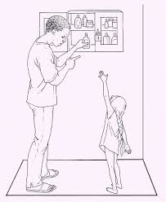
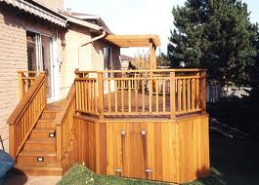
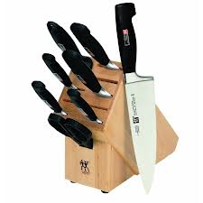
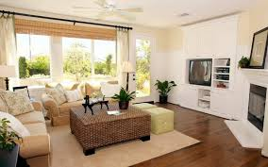
ঔষধ শিশুদের নাগালের বাইরে রাখা
সিড়িতে রেলিং দেয়া
ধারালো জিনিস গুছিয়ে রাখা
গৃহে পর্যাপ্ত আলোর ব্যবস্থা

Slide 7
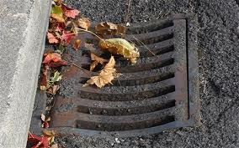
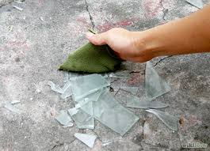
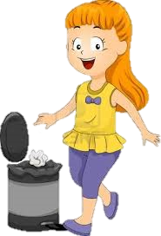
নর্দমার ঢাকনা দেয়া
ভাঙ্গা কাঁচে হাত না লাগানো
ভাঙ্গা কাঁচ ঝাড়ুর দিয়ে তোলা
ময়লা নির্দিষ্ট স্থানে ফেলা

Slide 8
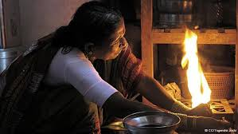
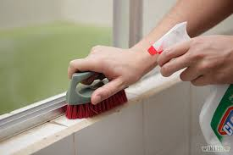
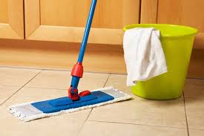
রান্না শেষে চুলা নিভিয়ে রাখা
পিচ্ছিল পদার্থ দূর করা
মেঝেতে পানি পরা
মেঝের পানি মুছে ফেলা
পরিবারের সকলকে সচেতন ও সক্রিয় করা

Slide 9
আর্কষিক
দুর্ঘটনা

Slide 10
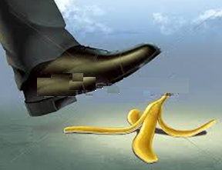
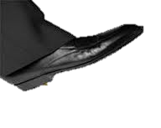
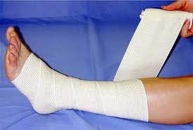
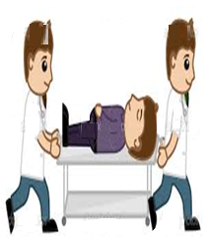
প্রাথমিক চিকিৎসা
হঠাৎ করে কোনো দুর্ঘটনা
ঘটার সাথে সাথে চিকিৎকের কাছে যাওয়ার আগে,যে জ্ঞান ও দক্ষতা দ্বারা আহত ব্যক্তির জীবন রক্ষা বা সাময়িক আরাম দেয়ার জন্য যে ব্যবস্থা গ্রহণ করা হয় তাই প্রাথমিক চিকিৎসা ।

Slide 11
প্রাথমিক চিকিৎসার উদ্দেশ্য
v
আহত ব্যক্তির জীবন রক্ষা করা,যাতে রোগীর অবস্থা খারাপের দিকে না যায়।
আহত ব্যক্তির অবস্থার উন্নতি করে সাময়িক আরাম দেয়া।

Slide 12
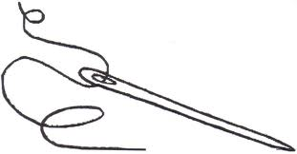
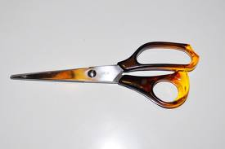
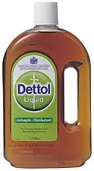
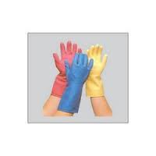
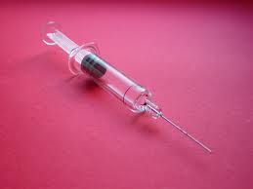
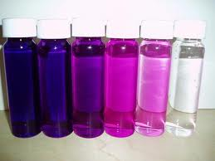
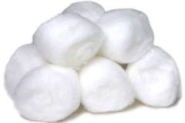
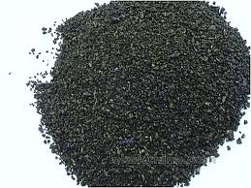
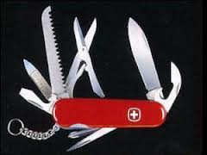
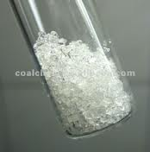
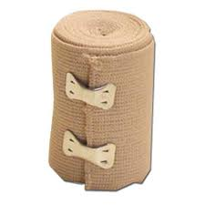
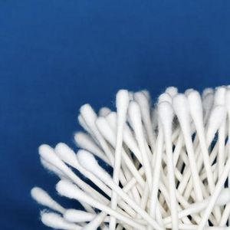
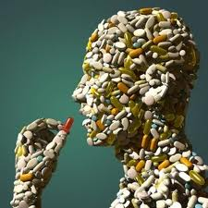
প্রাথমিক চিকিৎসার সরঞ্জাম
ছুড়ি
তুলা
পটাশিয়াম
কার্বলিক এসিড
ব্যান্ডেজ
কটনবার
ঔষধ
দস্তানা
সুই
ডেটল
স্পিরিড
কাচি
সিরিঞ্জ
জীবাণুনাশক দ্রব্য
চিকিৎসার সরঞ্জাম

Slide 13
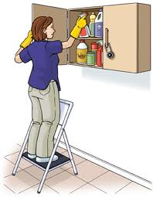
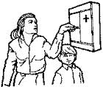
প্রাথমিক চিকিৎসার বাক্স সংরক্ষণ
উঁচুতে
চোখের সামনে

Slide 14
দলীয় কাজ
ক-দল
গৃহের নিরাপত্তা রক্ষার প্রয়োজনীয় ব্যবস্থাগুলো চার্টে প্রদর্শণ কর।
খ-দল
প্রাথমিক চিকিৎসার সরঞ্জামগুলো চিহ্নিত করে গৃহে সংরক্ষণের প্রয়োজনীয়তা উল্লেখ কর।

Slide 15
মূল্যায়ন
গৃহের কোন পরিবেশ ক্লান্তি দূর করে?
প্রাথমিক চিকিৎসা উদ্দেশ্য গুলো কী কী ?
“গৃহ আমাদের স্বস্তির স্থল”- বুঝিয়ে লেখ।

Slide 16
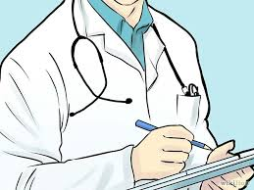
বাড়ির কাজ
গৃহ পরিবেশ রক্ষায় পরিবারের সদস্যদের কী ধরনের নিরাপত্তামূলক ব্যবস্থা নেয়া প্রয়োজন তা লিপিবদ্ধ কর।

Slide 17
ধন্যবাদ

